Slide 1
Булыгина Надежда Сергеевна, Копылова Татьяна Константиновна ГБДОУ детский сад №29 комбинированного вида Василеостровского района Санкт-Петербурга
Сотрудничество с библиотекой
«На Морской»

Slide 2
Многие годы наш детский сад сотрудничает с библиотекой «На Морской»

Slide 3
Мероприятия патриотической направленности

Slide 4
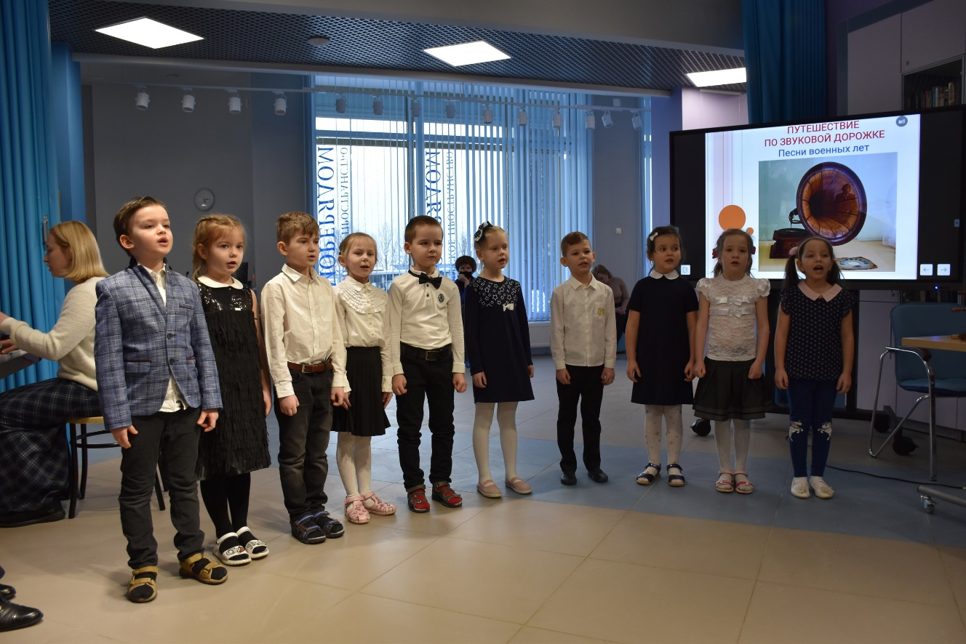
«Русский солдат не знает преград»

Slide 5
День «Памяти и скорби»

Slide 6
«День семьи, любви и верности»

Slide 7
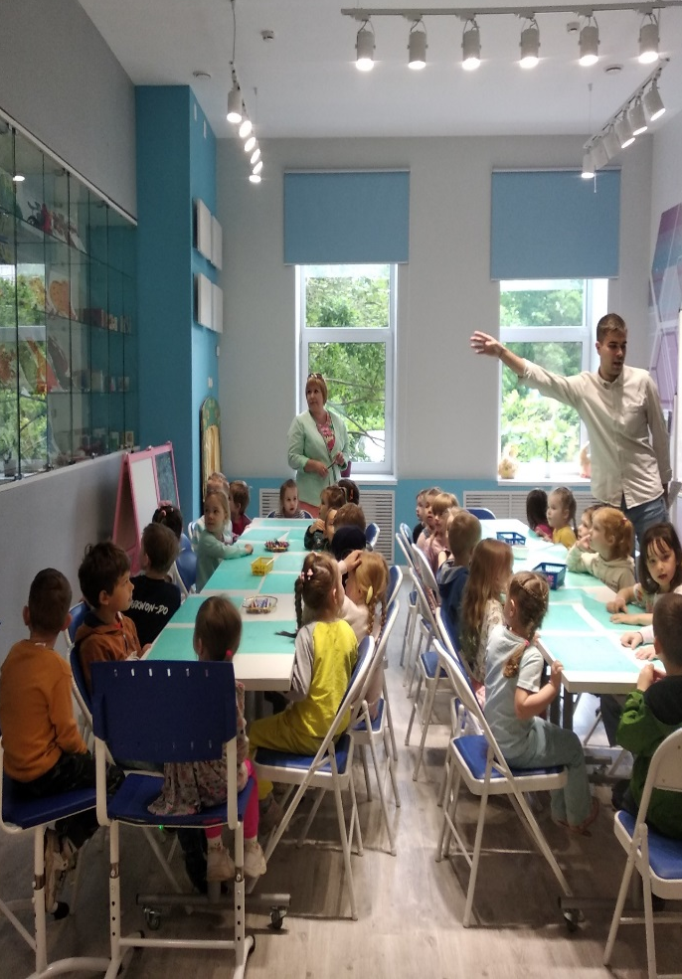
«День рождения Александра Сергеевича Пушкина»

Slide 8
«День друзей с Винни-Пухом», совместно с детским центром «Пифагорка»

Slide 9
«Паровозик из Ромашкова»

Slide 10
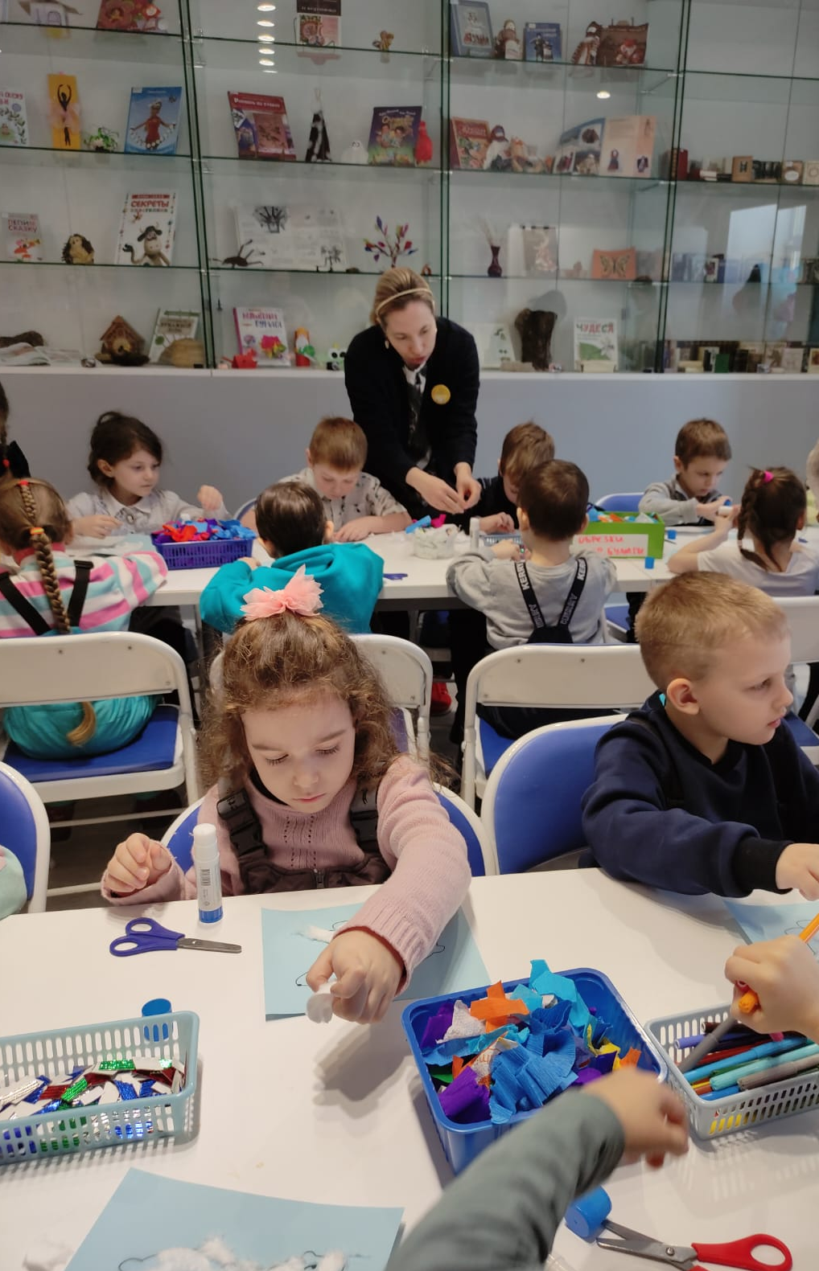
«День полярного медведя»

Slide 11
Совместные творческие встречи с коллективами ДЮТЦ «Васильевский остров»

Slide 12
Творческая встреча со студиями «Художественное слово» и хоровой студией «Лира» ДЮТЦ «Васильевский остров»

Slide 13
Творческая встреча студии «Волшебная флейта» и студии «Менестрель» ДЮТЦ «Васильевский остров»

Slide 14
Цикл встреч «В гостях у флейты»

Slide 15
Тематические концерты для жителей Васильевского острова

Slide 16
Концерты дуэта «Музыкальная акварель»

